Slide 1
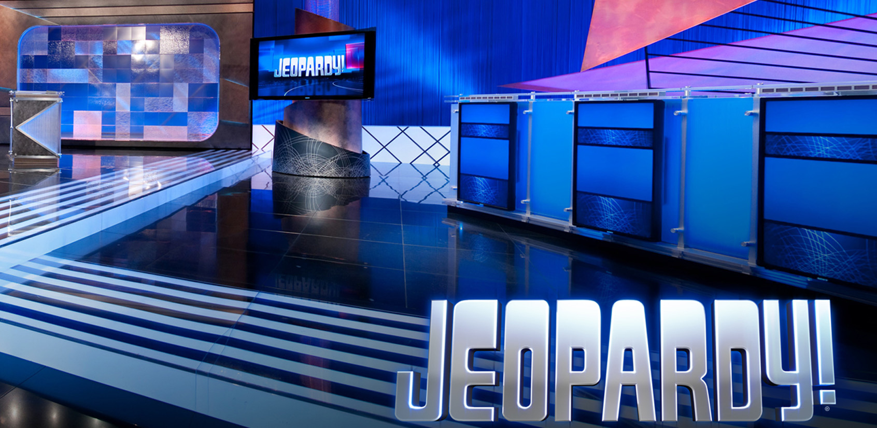
Capítulo 8
Template by Jared Speight
Content by Beatrice Tseng
con la Profesora Tseng

Slide 2

VERBOS en el PRETÉRITO | VERBOS IRREGULARES | SUSTANTIVOS | 5 DE MAYO | MÉXICO
100 | 100 | 100 | 100 | 100
200 | 200 | 200 | 200 | 200
300 | 300 | 300 | 300 | 300
400 | 400 | 400 | 400 | 400
500 | 500 | 500 | 500 | 500

Slide 3

MÁS SUSTANTIVOS | MÁS VERBOS en el PRETÉRITO | MÁS VERBOS IRREGULARES | BARRANCAS DEL COBRE | CULTURA
200 | 200 | 200 | 200 | 200
400 | 400 | 400 | 400 | 400
600 | 600 | 600 | 600 | 600
800 | 800 | 800 | 800 | 800
1000 | 1000 | 1000 | 1000 | 1000

Slide 4
Yo / bajar las escaleras.
CHECK

Slide 5

Yo bajé las escaleras.

Slide 6
Yo / matricularse para el próximo semestre.
CHECK

Slide 7
Yo me matriculé…

Slide 8
Yo / cumplir 21 años la semana pasada.
CHECK

Slide 9
Yo cumplí 21 años…

Slide 10
Yo / sentarse en el sofá.
CHECK

Slide 11
Yo me senté en el sofá.

Slide 12
Yo / cruzar la calle con mucho cuidado.
CHECK

Slide 13
Yo crucé la calle…

Slide 14
Ayer yo ___ (buscar) mis lentes por toda la casa.
CHECK

Slide 15
Yo busqué mis lentes…

Slide 16
Anoche mi perro ___ (dormirse) en mi cama.
CHECK

Slide 17
Mi perro se durmió…

Slide 18
Tú ___ (ponerse) la ropa rápidamente esta mañana.
CHECK

Slide 19
Tú te pusiste la ropa…

Slide 20
Anteayer yo ___ (llegar) tarde a mi clase.
CHECK

Slide 21
Yo llegué tarde…

Slide 22
Ella ___ (traducir) este libro el mes pasado.
CHECK

Slide 23
Ella tradujo este libro…

Slide 24
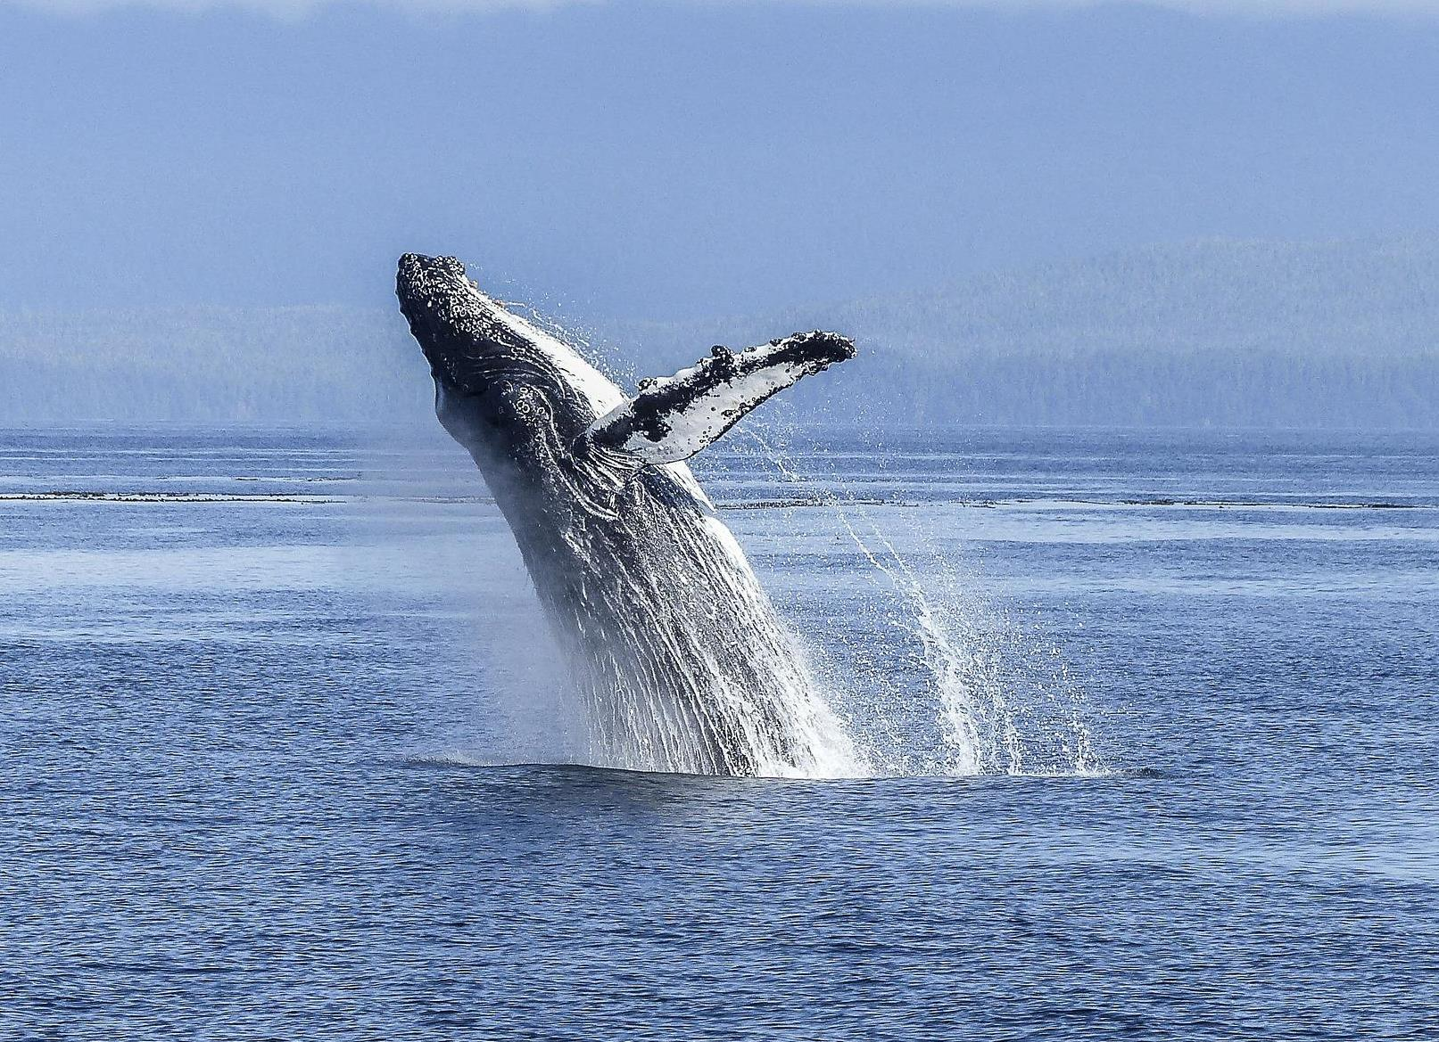

CHECK
Imagen de Brigitte Werner en Pixabay

Slide 25
ballena

Slide 26
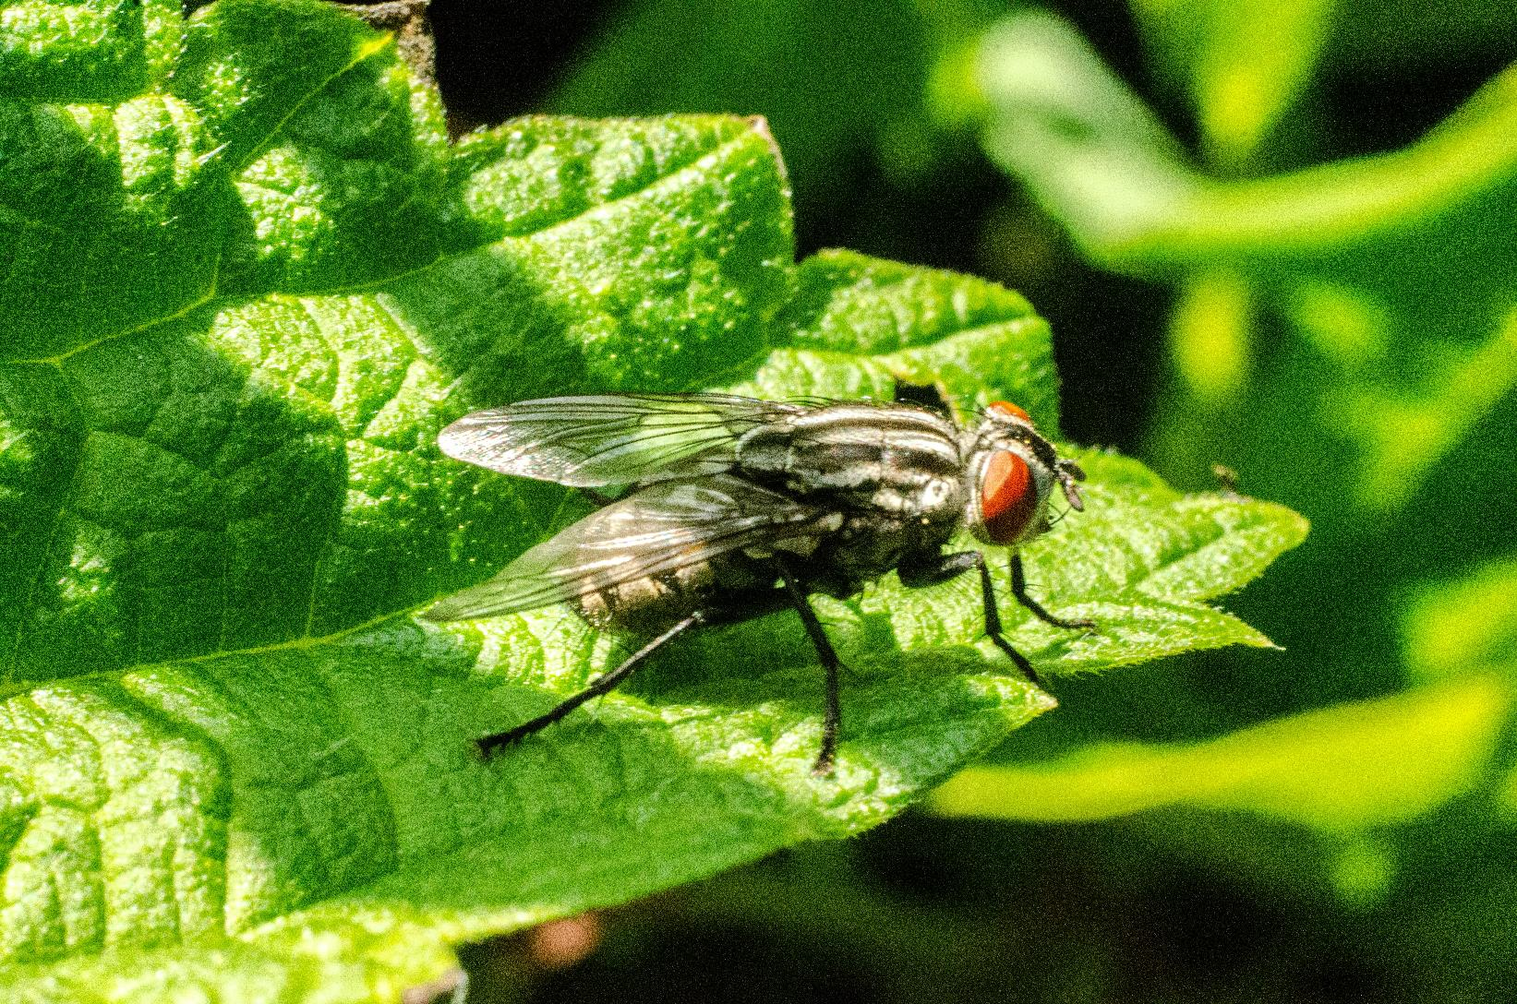
CHECK
Photo by Viktor Talashuk on Unsplash

Slide 27
mosca

Slide 28
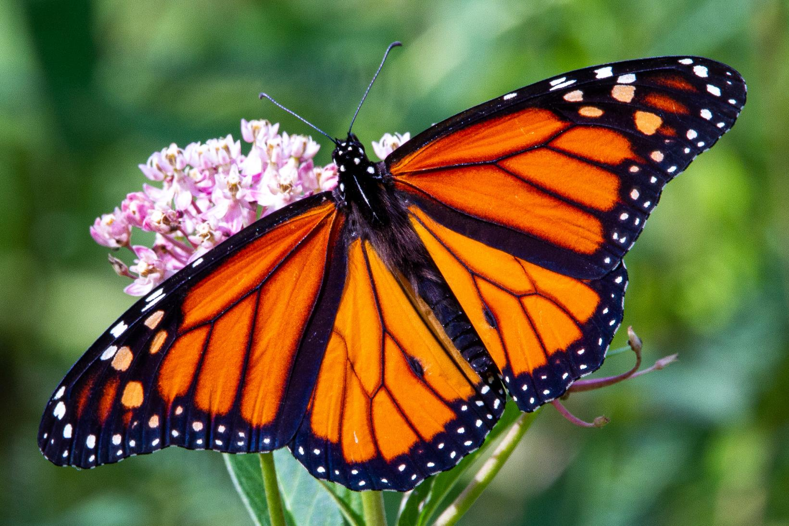
Photo by Joshua J. Cotten on Unsplash
CHECK

Slide 29
mariposa

Slide 30


Third Category - 400
INSERT QUESTION HERE
CHECK
Notes:
You will have to move the Daily Double picture out of the way to write the question. If you do not wish to have the Daily Double in the game, delete it and the sound clip (speaker) from this slide. For a Daily Double, the contestant has to wager at least $5 and at most the highest point value of any player/team at that point in the game. It is considered a True Daily Double if they wager all of their points and go “double or nothing”.

Slide 31
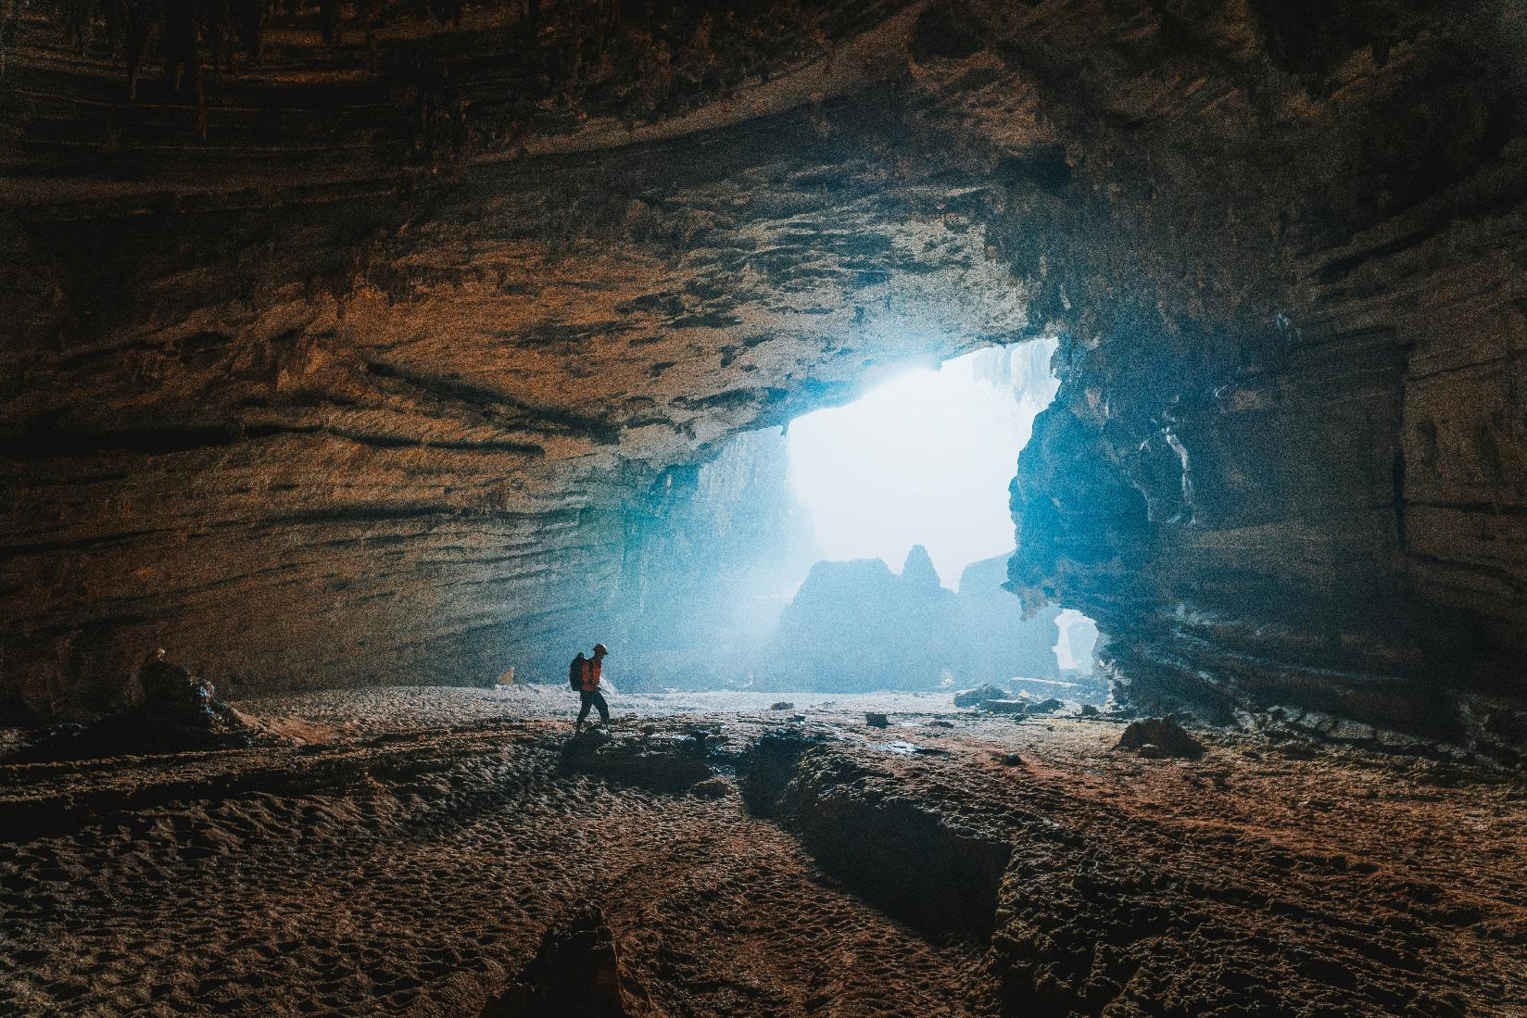
Photo by Lê Tân on Unsplash
CHECK
Notes:
You will have to move the Daily Double picture out of the way to write the question. If you do not wish to have the Daily Double in the game, delete it and the sound clip (speaker) from this slide. For a Daily Double, the contestant has to wager at least $5 and at most the highest point value of any player/team at that point in the game. It is considered a True Daily Double if they wager all of their points and go “double or nothing”.

Slide 32
cueva

Slide 33
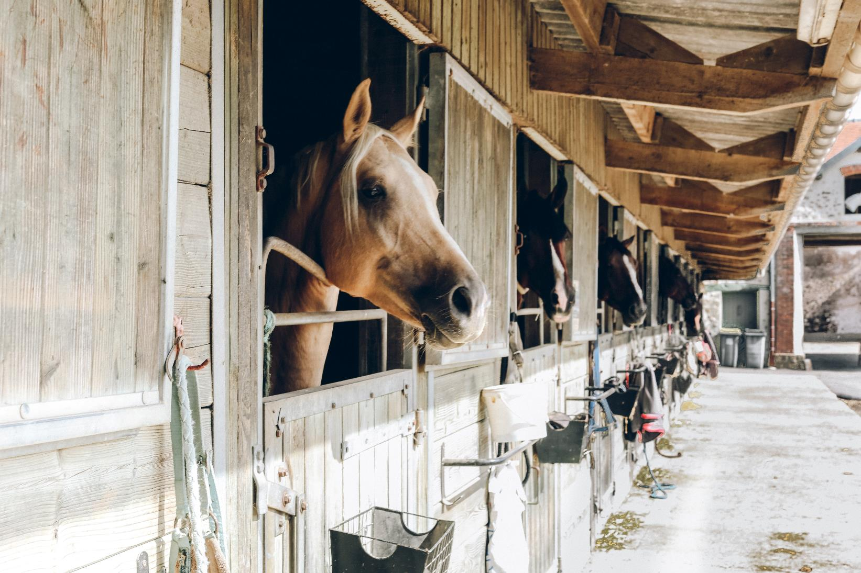
Photo by Anna Kaminova on Unsplash
CHECK

Slide 34
establo

Slide 35
5 de mayo: guerra mexicana contra los ___ (nacionalidad)
CHECK

Slide 36
franceses

Slide 37
Ciudad mexicana atacada el 5 de mayo.
CHECK

Slide 38
Puebla

Slide 39
Año en que Puebla fue atacada el 5 de mayo.
CHECK

Slide 40
1862

Slide 41
Nombre del príncipe establecido como
Emperador de México.
CHECK

Slide 42
Maximiliano de Habsburgo

Slide 43
Nombre del Presidente de México antes de la invasión francesa
CHECK

Slide 44
Benito Juárez

Slide 45
Idioma del imperio azteca
CHECK

Slide 46
náhuatl

Slide 47
Nombre del calendario azteca
CHECK

Slide 48
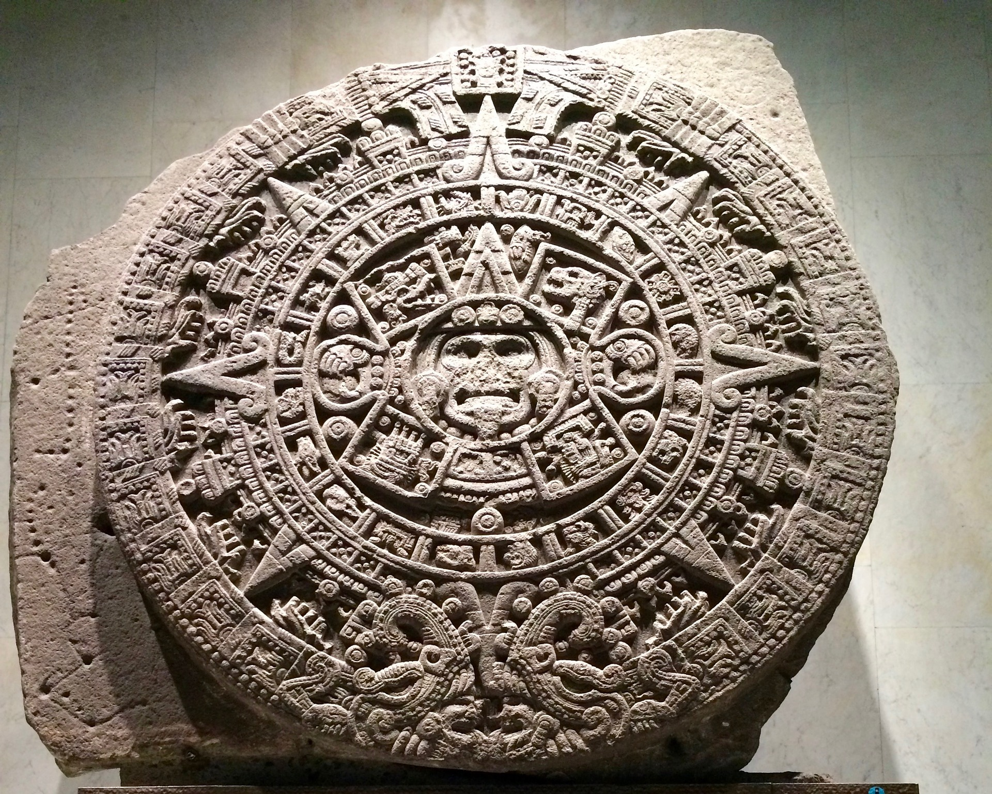
Piedra del Sol
Imagen de Pau Mondragón en Pixabay

Slide 49
En este lugar céntrico del D.F. se encuentran la Catedral, el Palacio Nacional y las ruinas del Templo Mayor.
CHECK

Slide 50
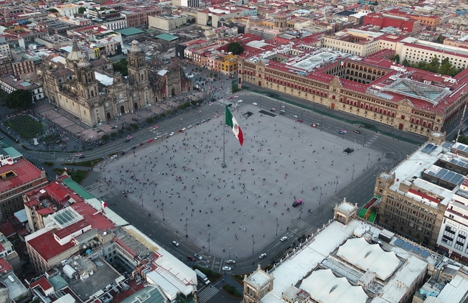
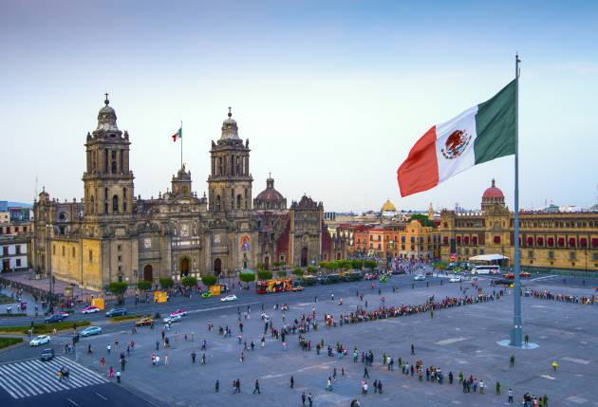
El zócalo
Imagen de El País

Slide 51
Los murales de este artista están en el Palacio Nacional.
CHECK

Slide 52
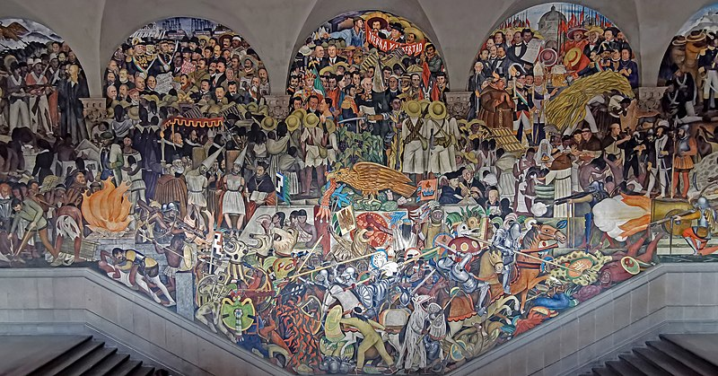
Diego Rivera
Image from Wikimedia

Slide 53
Ciudad donde se celebra la Guelaguetza
CHECK

Slide 54
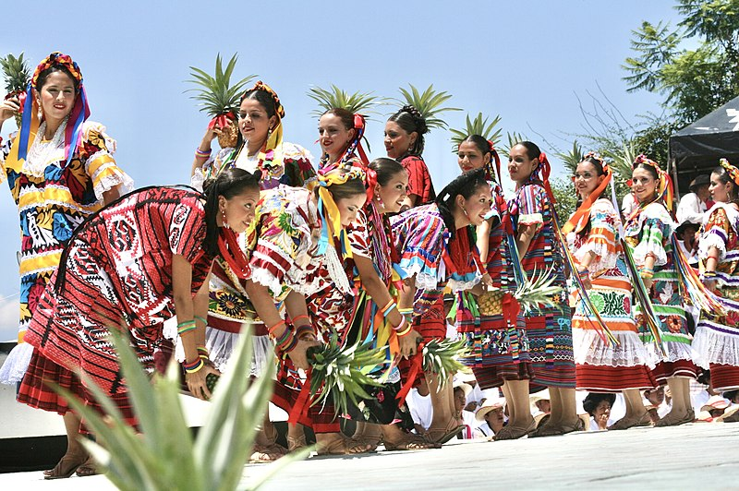
Oaxaca
Image from Wikimedia

Slide 55
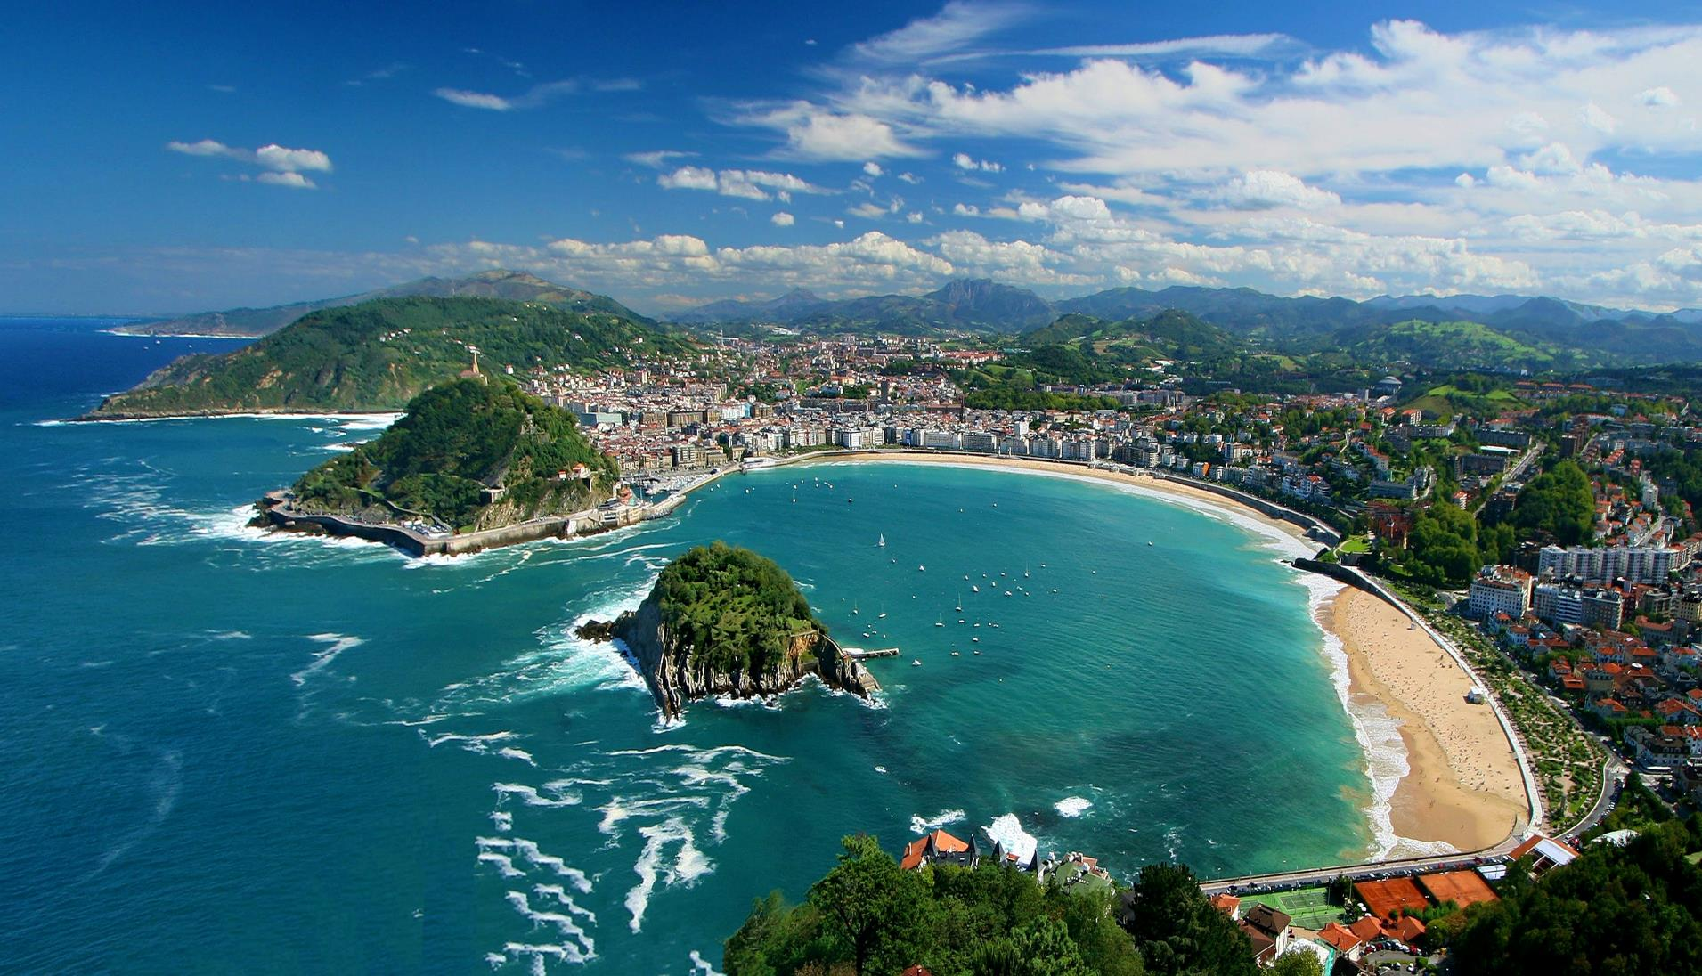
Photo by ultrash ricco on Unsplash
CHECK

Slide 56
Bahía La Concha,
San Sebastián, España

Slide 57
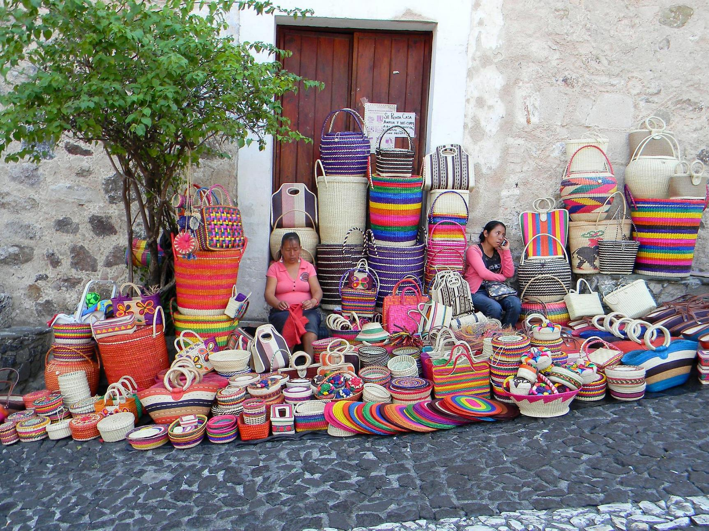
Estas señoras venden ___.
CHECK
Imagen de Rodrigo de la torre en Pixabay

Slide 58
artesanías

Slide 59
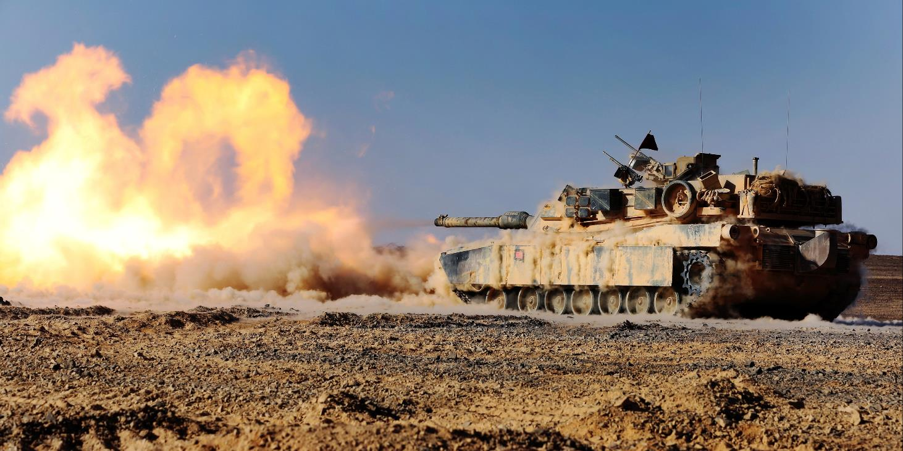
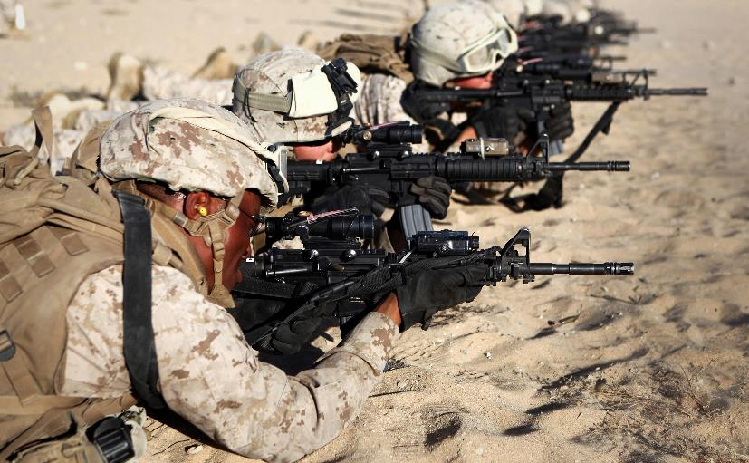
Imagen de US Marine Corps en Rawpixel
Imagen de US Marine Corps en Rawpixel
CHECK

Slide 60
guerra/batalla

Slide 61
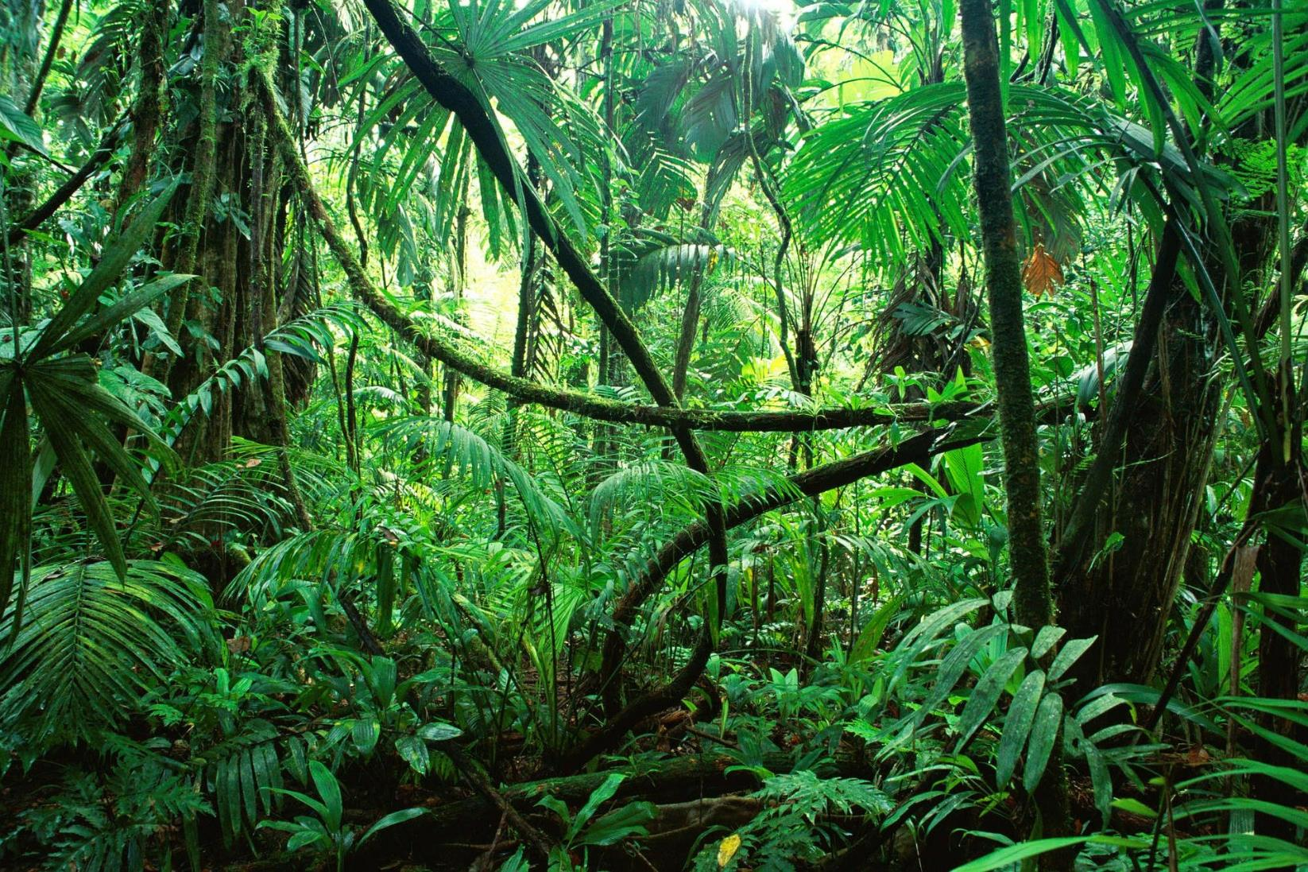
CHECK
Imagen de bere von awstburg en Pixabay

Slide 62
selva

Slide 63
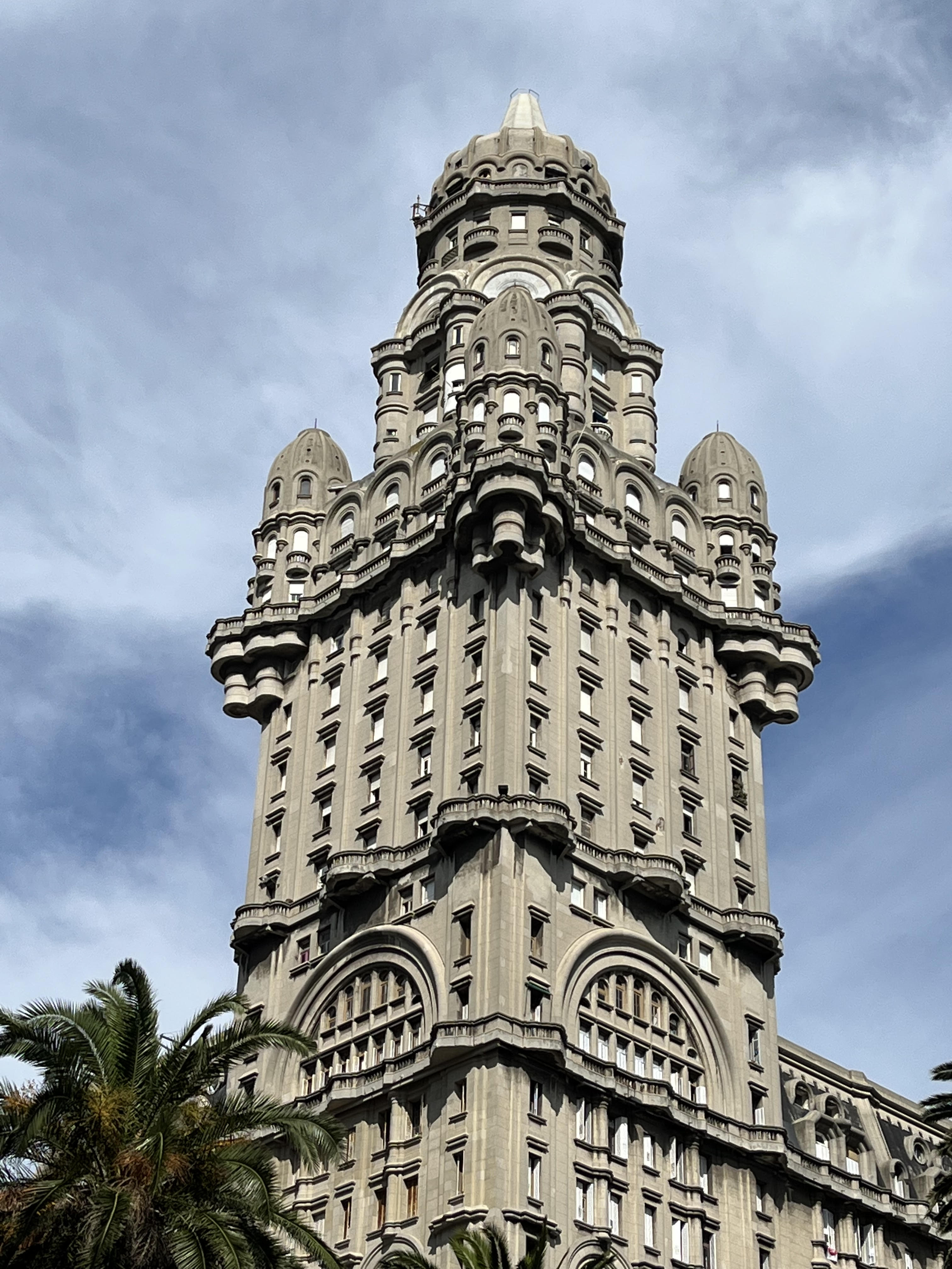
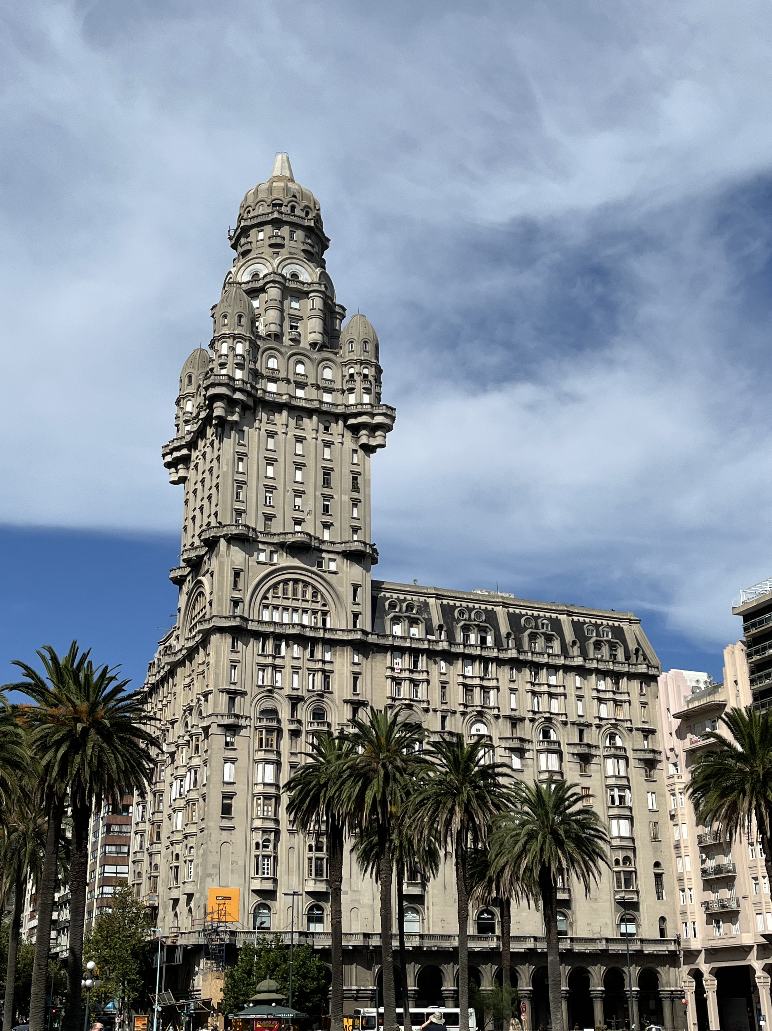
Palacio Salvo, Montevideo, Uruguay
CHECK
Fotos de Beatrice Tseng

Slide 64
Torre del Palacio Salvo

Slide 65
Yo / castigar a mis hijos
por mentir (for lying) .
CHECK

Slide 66
Yo castigué a mis hijos.

Slide 67
Ella / pedirle un recibo (receipt) al dependiente.
CHECK

Slide 68
Ella le pidió un recibo.

Slide 69
SEVENTH Category - 600
INSERT QUESTION HERE
CHECK
Notes:
You will have to move the Daily Double picture out of the way to write the question. If you do not wish to have the Daily Double in the game, delete it and the sound clip (speaker) from this slide. For a Daily Double, the contestant has to wager at least $5 and at most the highest point value of any player/team at that point in the game. It is considered a True Daily Double if they wager all of their points and go “double or nothing”.

Slide 70
Él / hacerle una pregunta a la profesora.
CHECK
Notes:
You will have to move the Daily Double picture out of the way to write the question. If you do not wish to have the Daily Double in the game, delete it and the sound clip (speaker) from this slide. For a Daily Double, the contestant has to wager at least $5 and at most the highest point value of any player/team at that point in the game. It is considered a True Daily Double if they wager all of their points and go “double or nothing”.

Slide 71
Él le hizo una pregunta.

Slide 72
Tú / decirle toda la verdad a tu novia.
CHECK

Slide 73
Tú le dijiste toda la verdad.

Slide 74
Ella / poder viajar después de la pandemia.
CHECK

Slide 75
Ella pudo viajar.

Slide 76
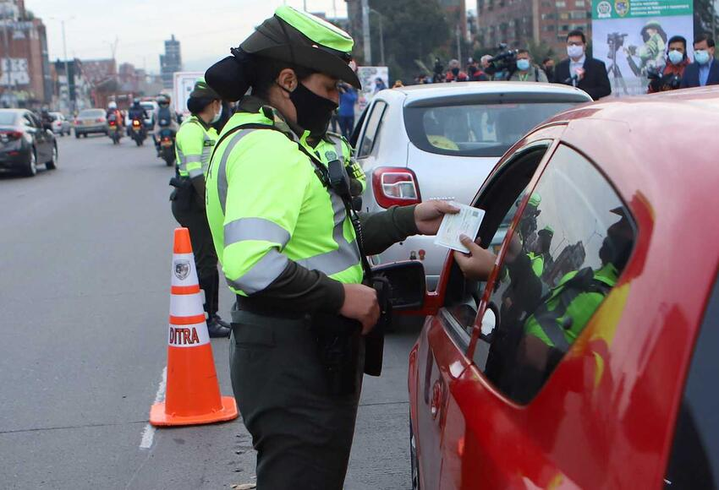
La mujer policía le ___ una multa por exceso de velocidad.
Imagen de RC Radio
CHECK

Slide 77
La mujer policía le dio/puso una multa.

Slide 78
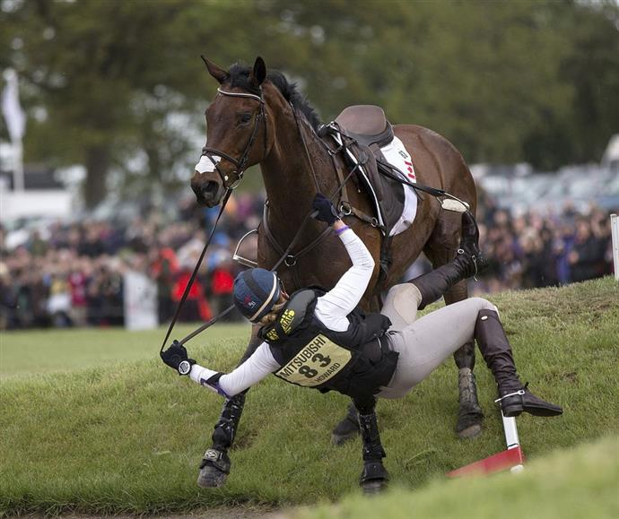
El joven ___ del caballo.
Imagen de Point Pet
CHECK

Slide 79
El joven se cayó del caballo.

Slide 80
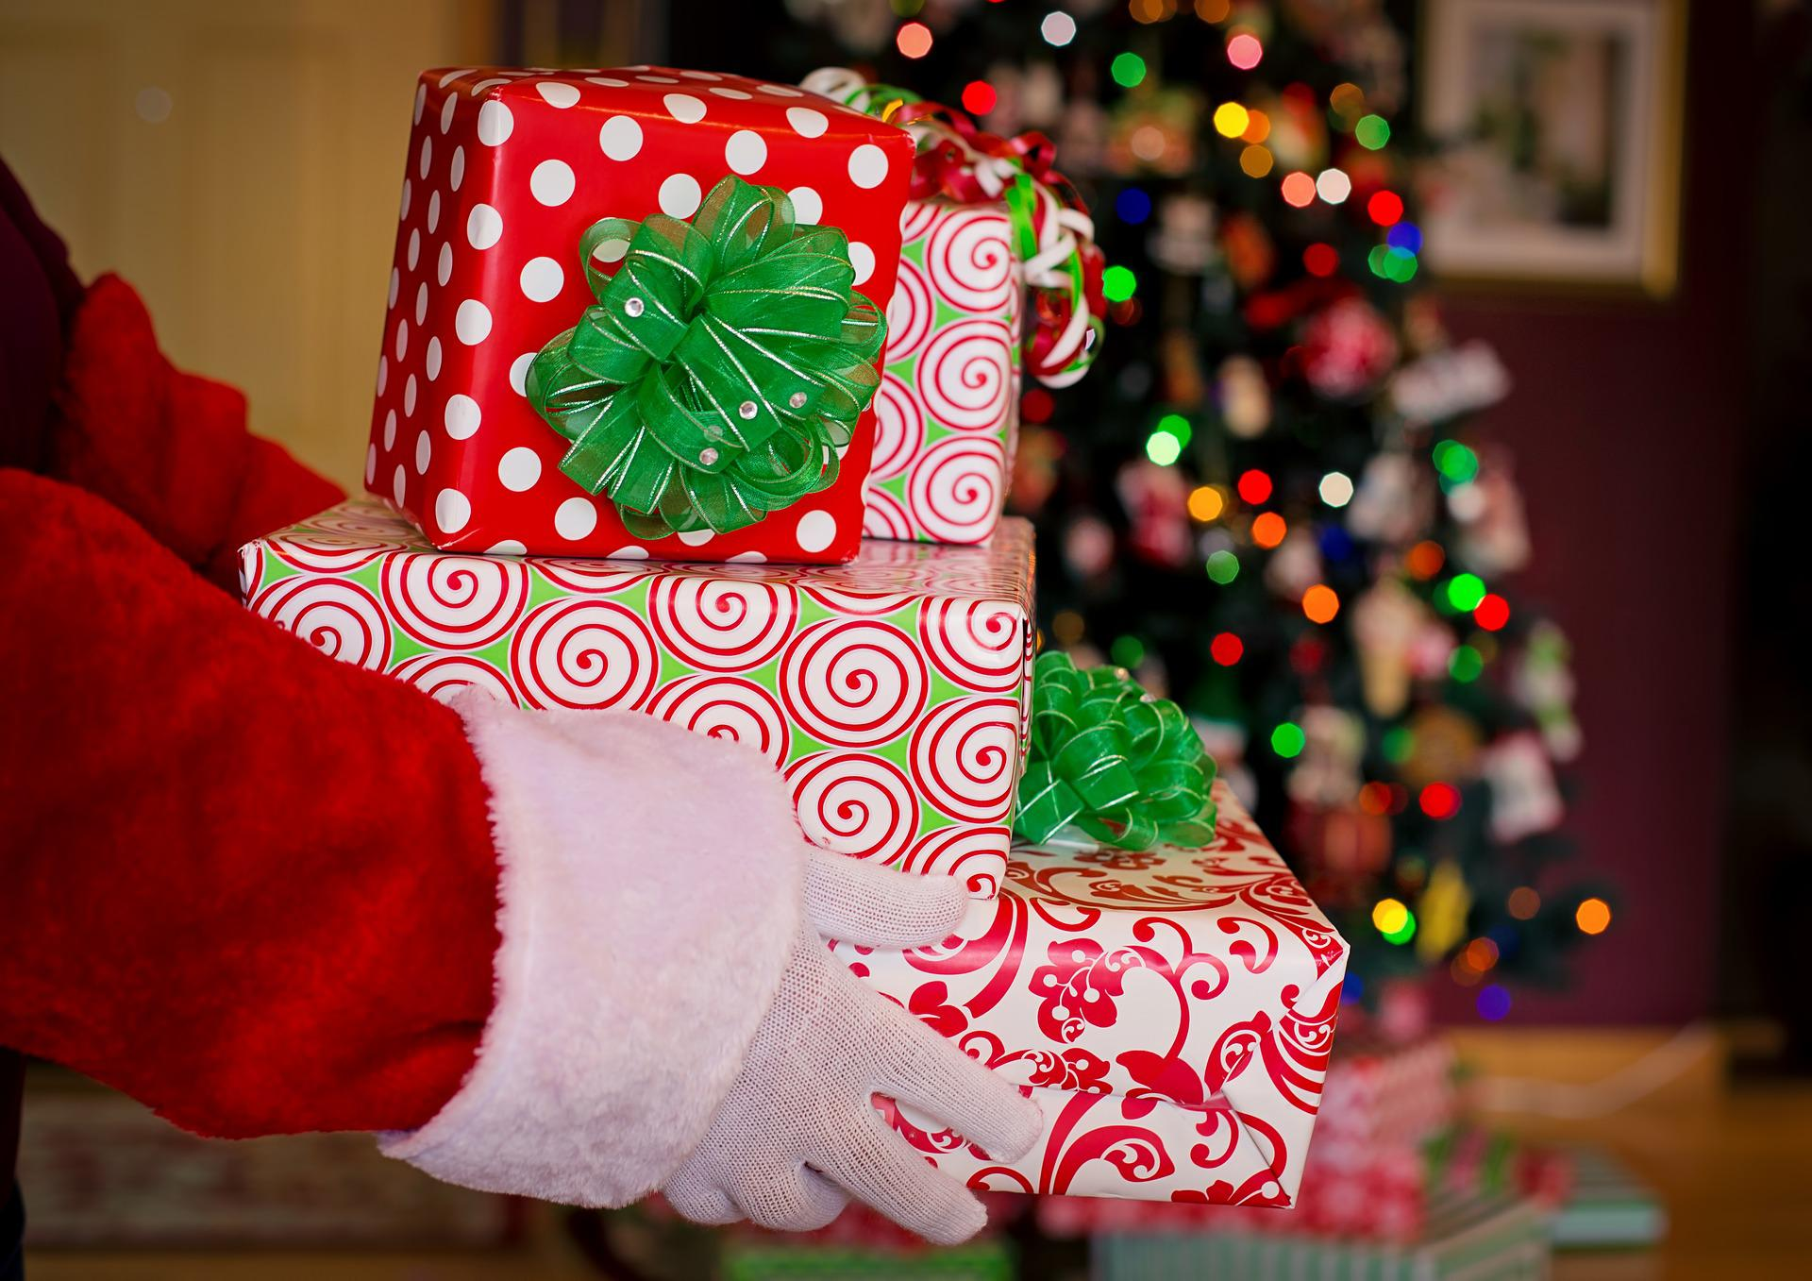
Papá Noel le ___ regalos a la familia.
CHECK
Imagen de Jill Wellington en Pixabay

Slide 81
Papá Noel le trajo regalos.

Slide 82
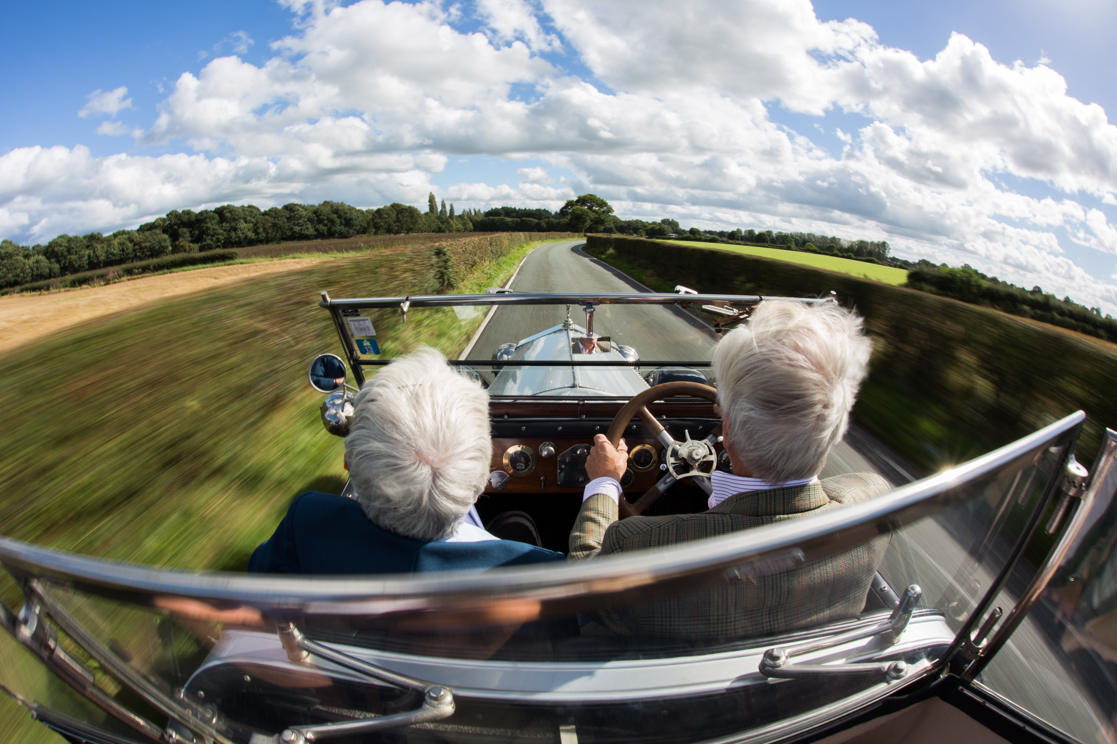
El abuelo ___ su carro en el viaje a California..
CHECK
Photo by Jonathan Farber on Unsplash

Slide 83
El abuelo condujo su carro.

Slide 84
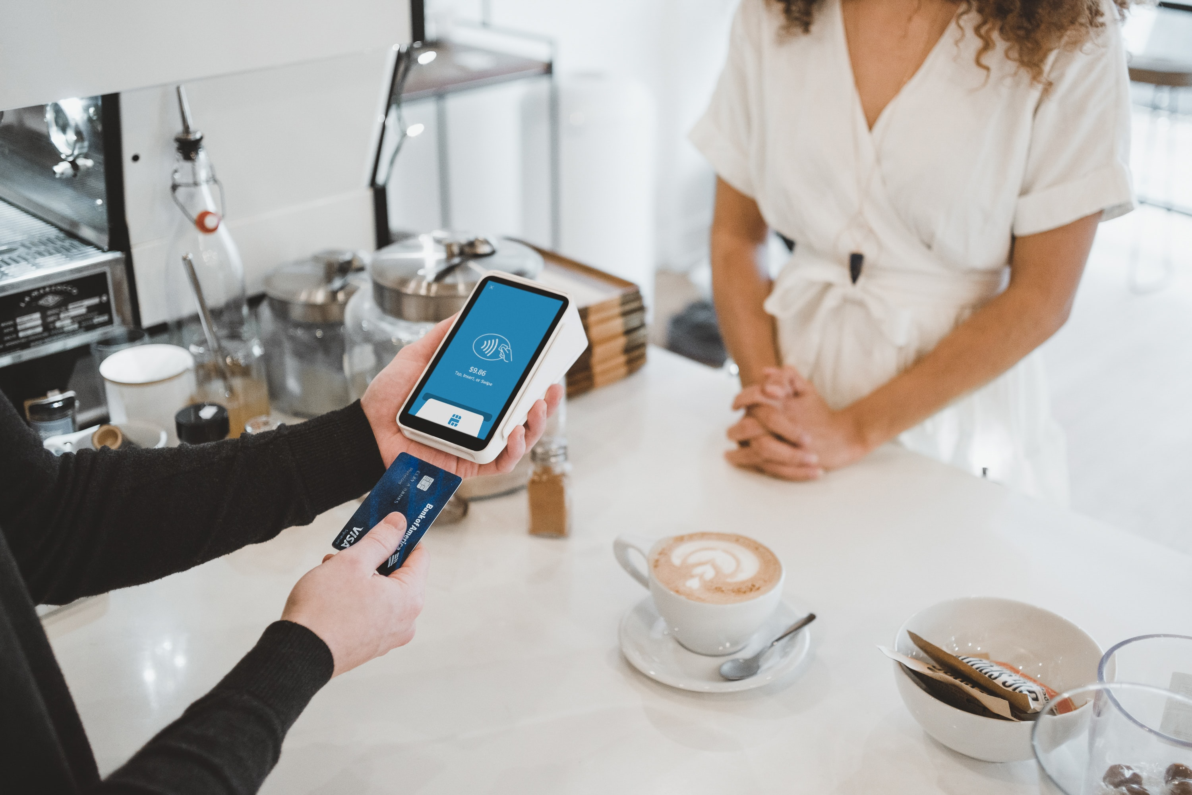
Yo ___ el café con una tarjeta de crédito.
Photo by Clay Banks on Unsplash
CHECK

Slide 85
Yo pagué con una tarjeta de crédito.

Slide 86
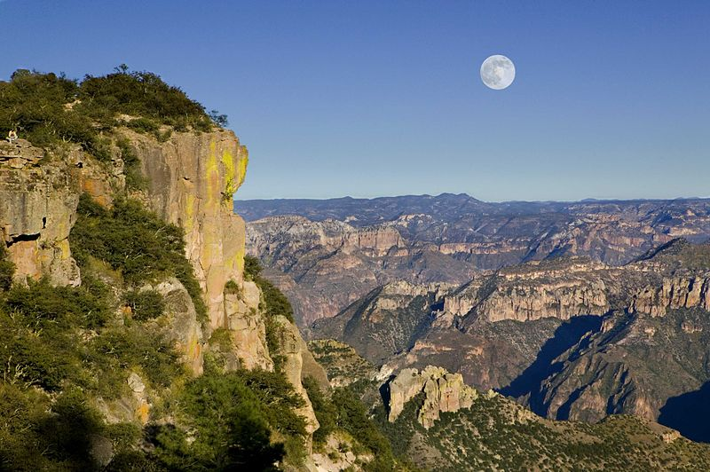
Estado mexicano donde está Barrancas del Cobre.
CHECK
Imagen de Wikimedia

Slide 87
Chihuahua

Slide 88
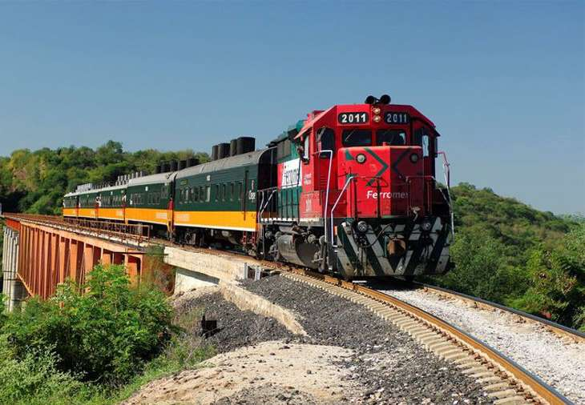
Nombre del ferrocarril que cruza Barrancas del Cobre.
CHECK
Imagen de Código San Luis

Slide 89
Chihuahua - Pacífico

Slide 90
¿Cuántas horas dura el viaje en ferrocarril?
CHECK

Slide 91
15 horas

Slide 92
Dos mejores estaciones del año para visitar
Barrancas del Cobre
CHECK

Slide 93
primavera y otoño

Slide 94
Nombre de las personas que viven en
Barrancas del Cobre.
CHECK

Slide 95
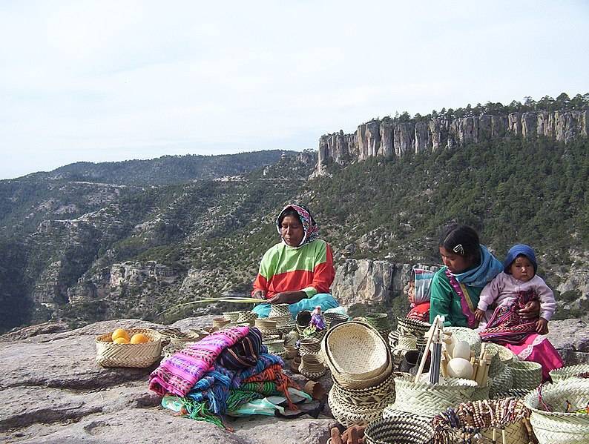
Los rarámuri o tarahumaras
Imagen de Wikimedia

Slide 96
Tenth Category 200
INSERT QUESTION HERE
CHECK
Notes:
You will have to move the Daily Double picture out of the way to write the question. If you do not wish to have the Daily Double in the game, delete it and the sound clip (speaker) from this slide. For a Daily Double, the contestant has to wager at least $5 and at most the highest point value of any player/team at that point in the game. It is considered a True Daily Double if they wager all of their points and go “double or nothing”.

Slide 97
Grupo indígena que emigró a Yucatán en el año 987 d.C.
CHECK
Notes:
You will have to move the Daily Double picture out of the way to write the question. If you do not wish to have the Daily Double in the game, delete it and the sound clip (speaker) from this slide. For a Daily Double, the contestant has to wager at least $5 and at most the highest point value of any player/team at that point in the game. It is considered a True Daily Double if they wager all of their points and go “double or nothing”.

Slide 98
maya

Slide 99
En Teotihuacán podemos ver ___ aztecas.
CHECK

Slide 100
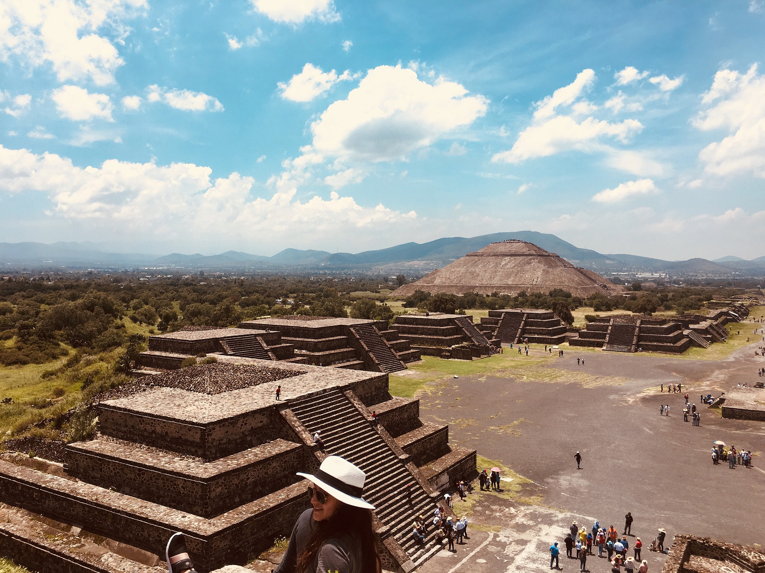
pirámides y ruinas
Imagen de Alex Santos en Pixabay

Slide 101
En Bonampak están los ___ mayas mejores conservados del mundo.
CHECK

Slide 102
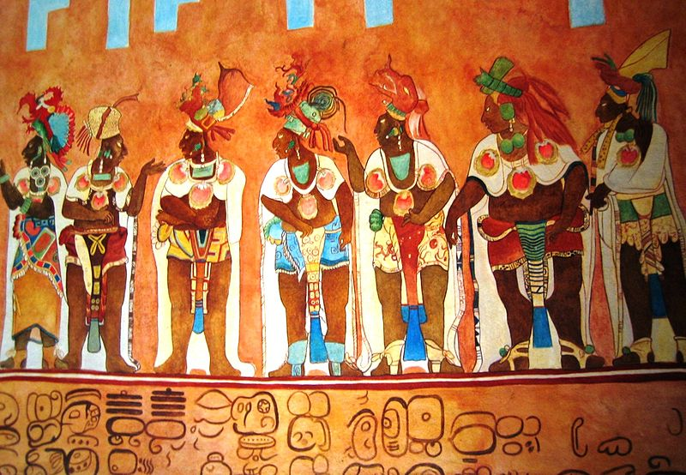
murales
Imagen de Wikimedia

Slide 103
En Palenque hay unas ___ mayas magníficas con relieves de líneas delicadas.
CHECK

Slide 104
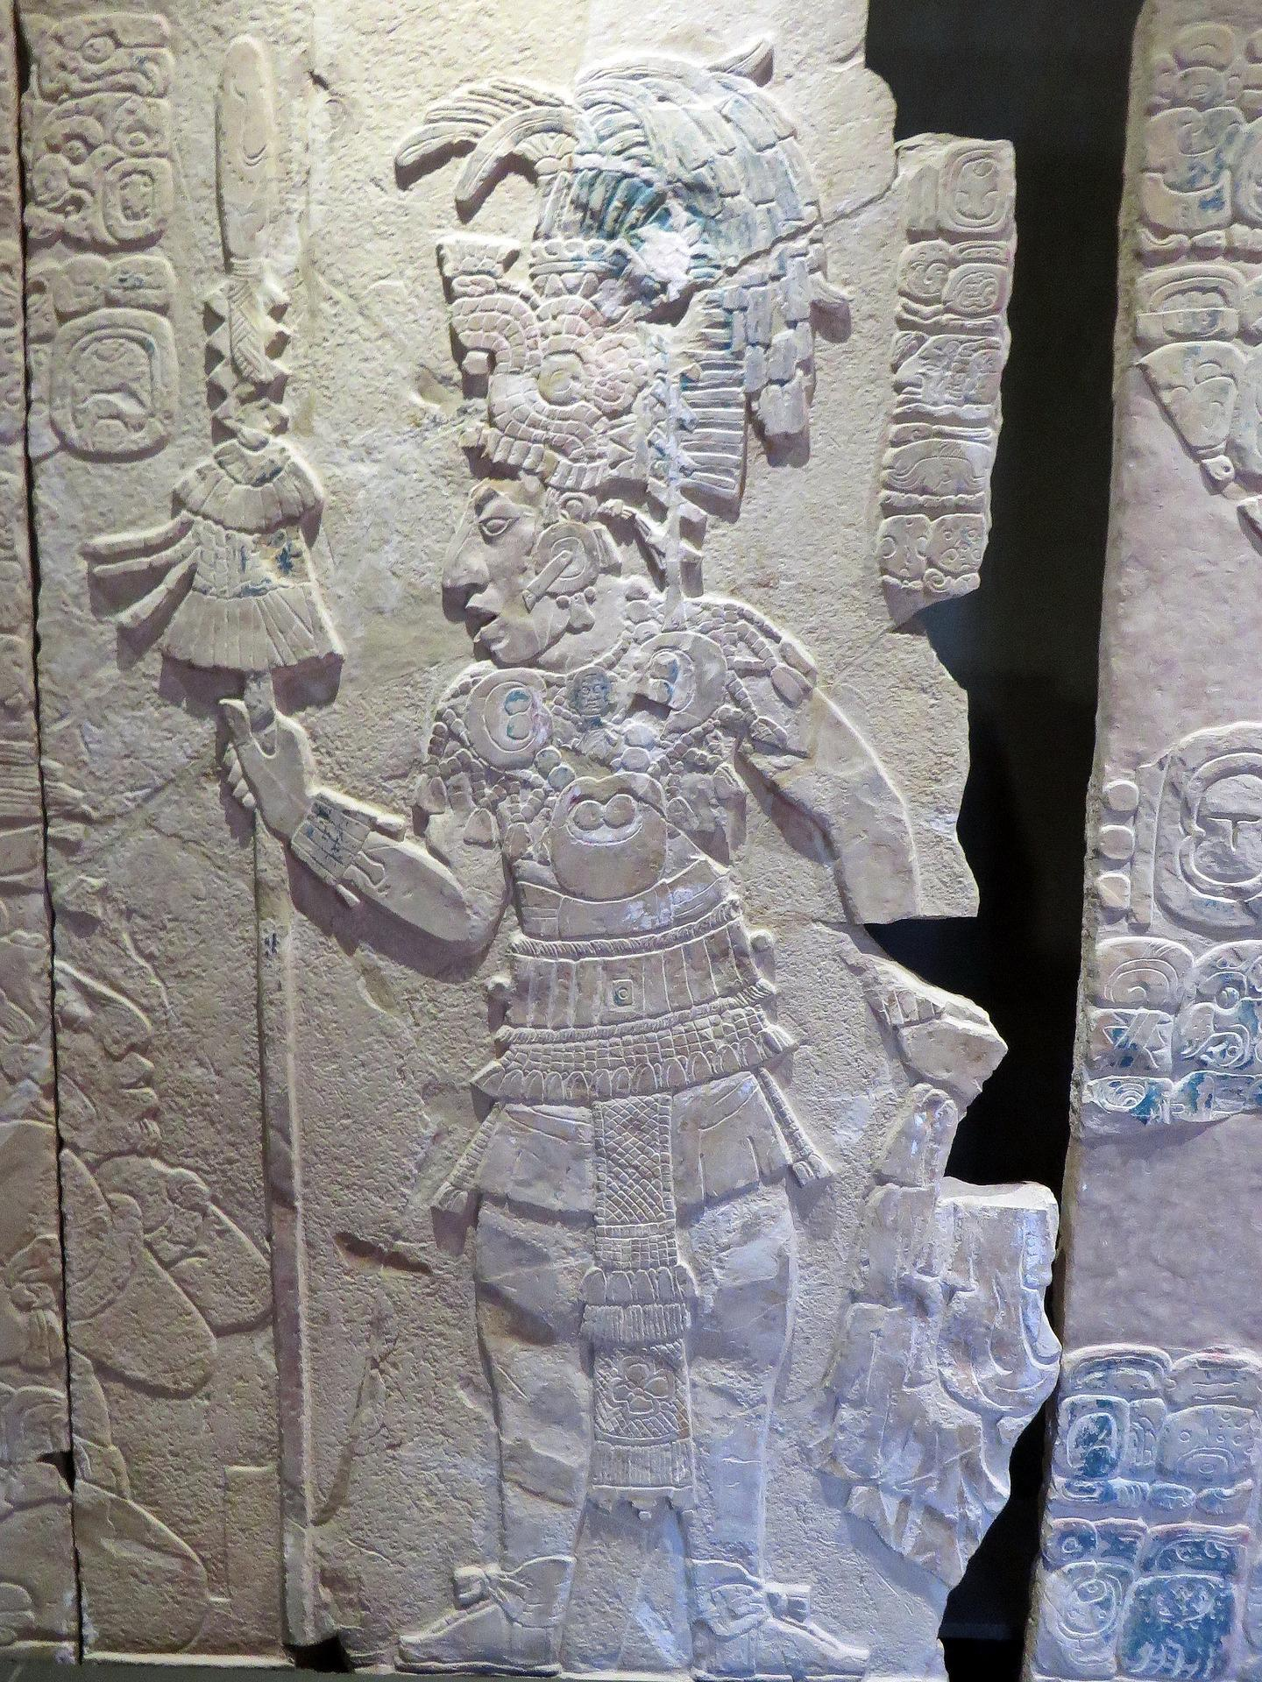
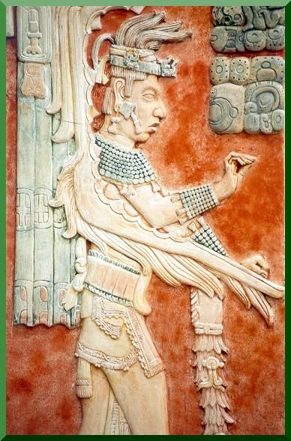
esculturas
Imagen de DEZALB en Pixabay
Imagen de Jorge de Cordova en Pinterest

Slide 105
Leydy Aracely Pech Martin, apicultura activista maya, organizó una coalición para prohibir el cultivo de ___ transgénicas.
CHECK

Slide 106
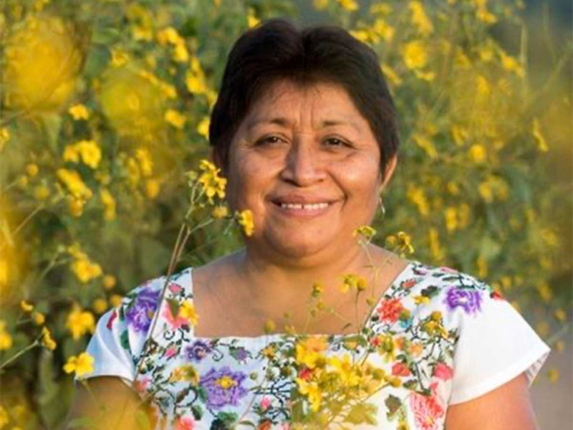
semillas transgénicas
Leydy Aracely Pech Martin
Imagen de Excelsior México

Slide 107
JEOPARDY FINAL
Categoría:
Lugar
CHECK

Slide 108

Una de las siete maravillas del mundo moderno que está en la península de
Yucatán.
CHECK

Slide 109
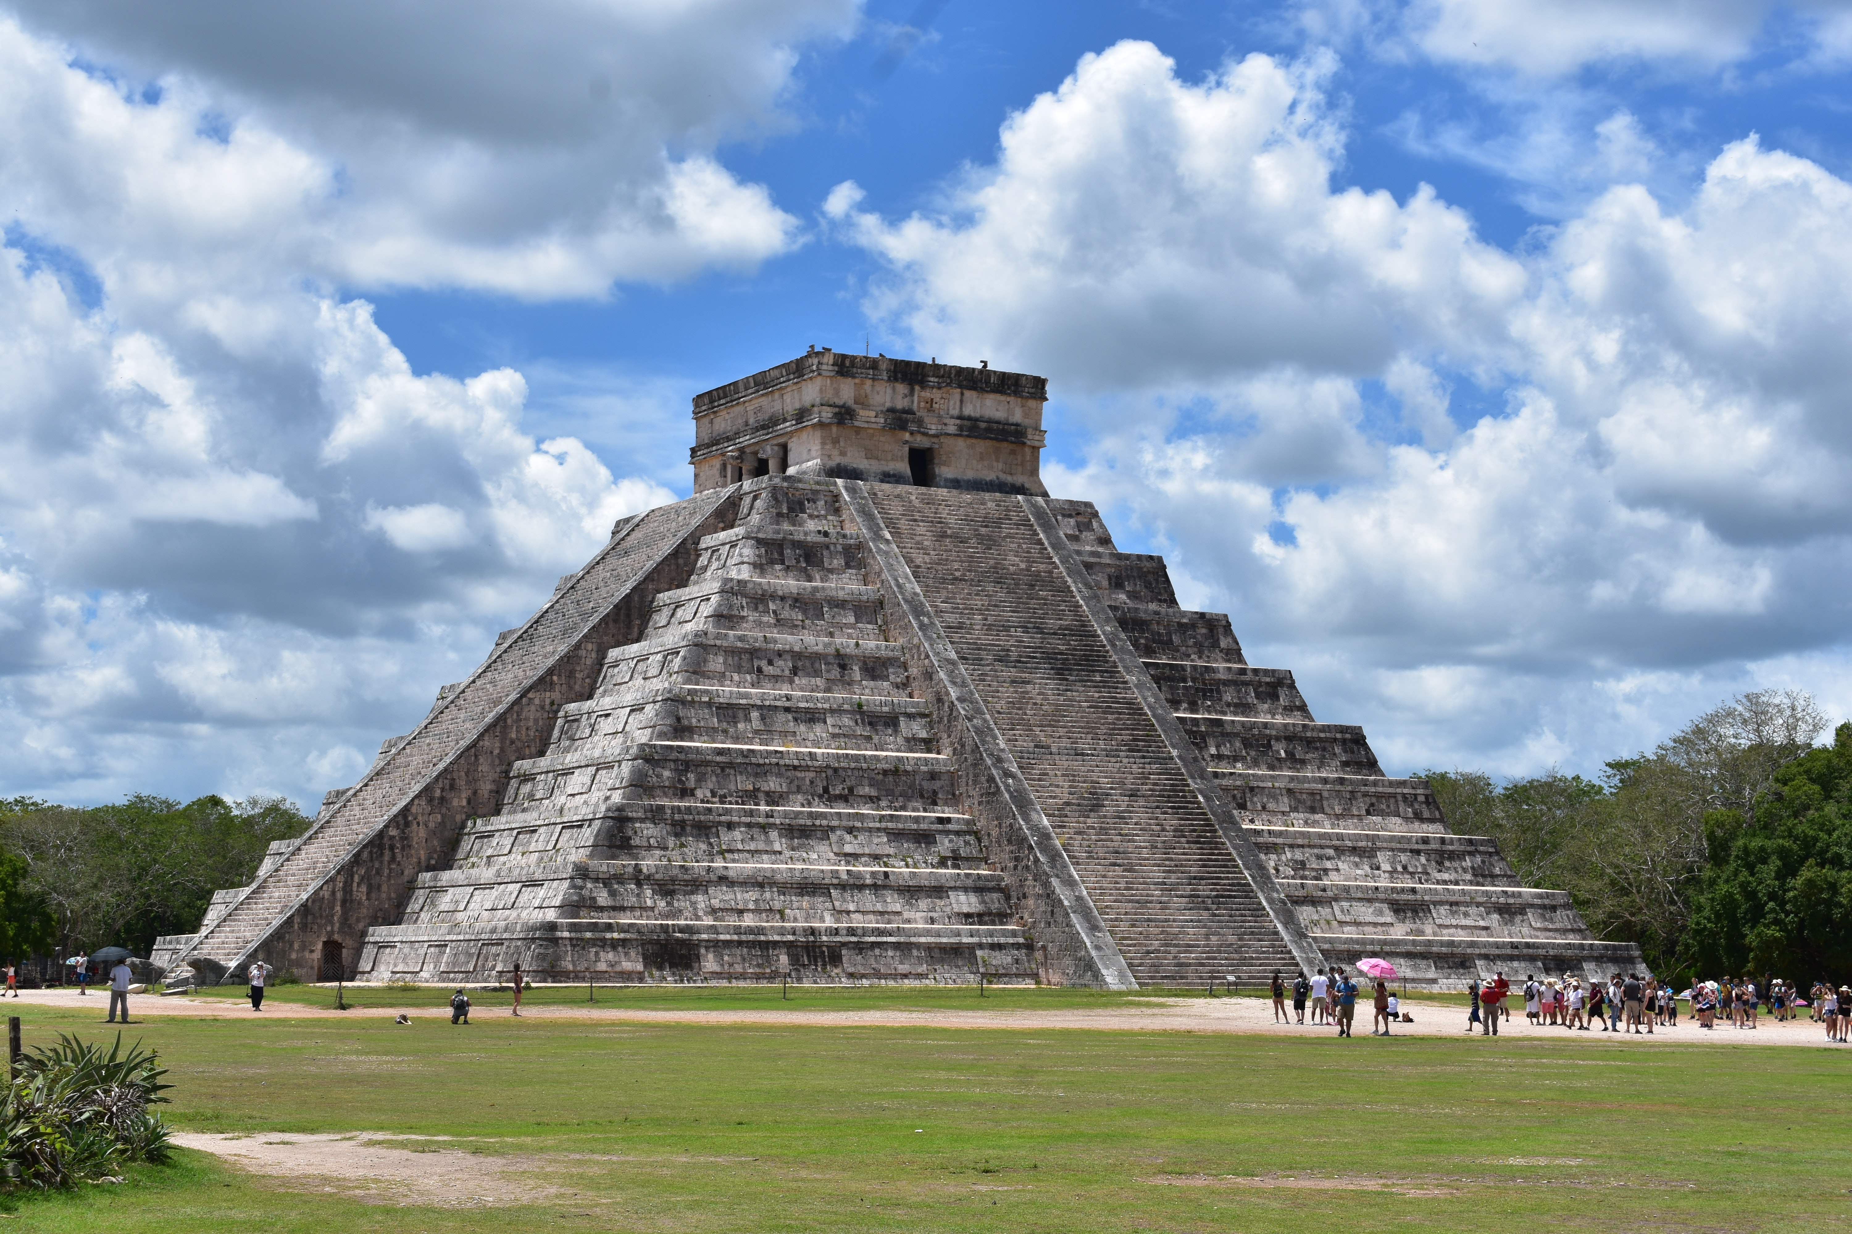
Chichén Itzá
Photo by Christina Abken on Unsplash

